Slide 1
Smarty 学习
模板语法篇
Robin
Email: wang_haibing-robin@vanceinfo.com

Slide 2
Smarty For Template Designers
Basic Syntax(基本语法)
Variables(变量)
Variable Modifiers(变量调节器)
Combining Modifiers(组合使用变量调节器)
Built-in Functions(内建函数)
Custom Functions(自定义函数)
Config Files(配置文件)
Debugging Console(调试控制台)

Slide 3
Basic Syntax（1）
所有的模板标签都被定界符{和}包含。它们必须成对出现。定界符是可以通过配置进行修改的。
Comments
  {* this is a comment *}
  模板注释被*号包围
  Variables
  模板中的变量都是以$符号开头，与PHP的变量定义很接近。

Slide 4
Basic Syntax（2）
Embedding Var in Double Quotes(双引号里值的嵌入)
  Smarty 可以识别嵌入在双引号中的只包含数字、字母、下划线和中括号[]的变量。对于其他的符号(句号、 对象相关的,等等)必须用两个'`'(反引号,此符号和‘ ~ '在同一个键上,一般在 ESC 键下面一个键上)包 住。
例如:
{func var="test $foo test"}识别为 $foo
{func var="test $foo_bar test"}识别为 $foo_bar
{func var="test $foo[0] test"}识别为 $foo[0]
{func var="test $foo[bar] test"}识别为 $foo[bar]
{func var="test $foo.bar test"}识别为 $foo (而不是 $foo.bar)
{func var="test `$foo.bar` test"}识别为 $foo.bar (用反引号"`"标记)

Slide 5
Basic Syntax（3）
Math
  数学运算可以直接应用于模版标记中的变量。
{$foo+1}
{$foo*$bar}
{* some more complicated examples *}
{$foo->bar-$bar[1]*$baz->foo->bar()-3*7}
{if ($foo+$bar.test%$baz*134232+10+$b+10)}
{$foo|truncate:"`$fooTruncCount/$barTruncFactor-1`"}
{assign var="foo" value="`$foo+$bar`"}

Slide 6
Basic Syntax（4）
Escaping Smarty Parsing
  {literal}..{/literal}
{literal}
<script language="javascript">
var foo = ‘123’;
function dosomething() {
alert("foo is " + foo);
}
</script>
{/literal}

Slide 7
Basic Syntax实例讲解
代码位置：smarty_demo\demo2
访问http://localhost/training/demo2/basic.php
注意{literal}的用法与用途

Slide 8
Variables 变量
如果要输出一个变量,只要用定界符("{}")将它括起来就可以。
Variables assigned from PHP [从 PHP 分配的变量]
Associative arrays [关联数组]
Array indexes[数组下标]
Objects[对象]
Variables loaded from config files [从配置文件读取的变量]
Request variables[页面请求变量]
Hello {$firstname}, glad to see you could make it.
{assign var="name" value="Bob"}
Your last login was on {$name}.

Slide 9
Variables 变量
Smarty语法 | PHP语法
{$foo} | $foo
{$foo[4]} | $foo[4]
{$foo.bar} | $foo[‘bar’]
{$foo.$bar} | $foo[$bar]
{$foo->bar} | $foo->bar
{$foo->bar()} | $foo->bar()
{$smarty.config.foo}, {#foo#}

Slide 10
Variables 变量
Smarty语法 | PHP语法
{$foo.bar.baz} | $foo[‘bar’][‘baz’]
{$foo.$bar.baz} | $foo[$bar][‘baz’]
{$foo[4].baz} | $foo[4][‘baz’]
{$foo.bar.baz[4]} | $foo[‘bar’][‘baz’][4]
{$foo->bar($baz, 2, $bar)} | $foo->bar($baz, 2, $bar)
{$smarty.server.SERVER_NAME} | $_SERVER[‘SERVER_NAME’]
{$smarty.get.action} | $_GET[‘action’]

Slide 11
Variables 变量
smarty 保留变量 | 等同的PHP变量
$smarty.get | $_GET
$smarty.post | $_POST
$smarty.request | $_REQUEST
$smarty.session | $_SESSION
$smarty.cookies | $_COOKIES
$smarty.env | $_ENV
$smarty.server | $_SERVER
$smarty.const | $_CONST 常量
$smarty.now | time() 时间戳

Slide 12
课堂练习
建立一个模板，显示指定的信息到页面。
  PHP文件为var_test.php。所需要的变量已经在PHP文件中定义好，只需要在模板中编写相应的代码，将其输出。
  模板文件位于demo2\templates下的var_test.tpl，按照样例图，在____ 处填写Smarty代码。
  输出结果样例如下图所示：
  时间5分钟
  访问地址：http://localhost/training/demo2/var_test.php

Slide 13
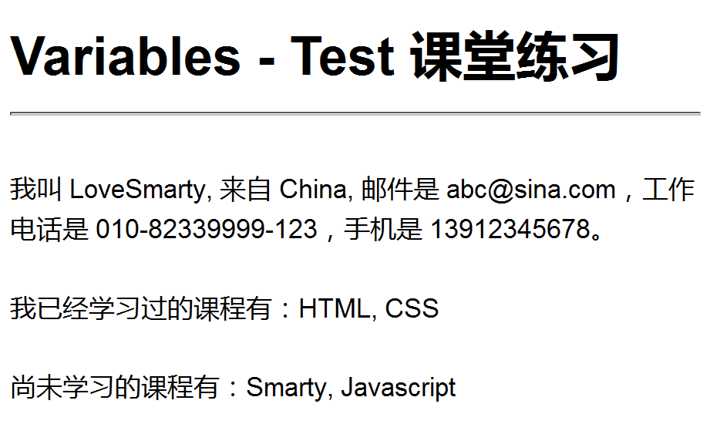
课堂练习续

Slide 14
Variable Modifiers(变量调节器1)
变量调节器用于变量,自定义函数和字符串。
使用"|"符号分割被处理的变量,自定义函数或字符串和变量 调节器。
变量调节器由赋予的参数值决定其行为。
参数由":"符号分开。
语法:
{被处理的变量,自定义函数或字符串 | 变量调节器名:变量调节器参数 1:变量调节器参数 2:......}

Slide 15
Variable Modifiers(变量调节器2)
capitalize [所有单词首字符大写]
  {$articleTitle|capitalize}
count_characters[字符计数]
  {$articleTitle|count_characters}
  {$articleTitle|count_characters:true} 决定是否计算空格字符
cat[连接字符串]
  {$articleTitle|cat:" yesterday."}
  {$articleTitle} yesterday. 效果同上
count_paragraphs[计算段数]
  {$articleTitle|count_paragraphs}
count_words[计算词数]
  {$articleTitle|count_words}
date_format[格式化日期]
  {$time|date_format:"%Y-%m-%d %H:%M:%S"} 2010-10-10 10:15:30
更多详见Smarty PDF使用说明

Slide 16
Combining Modifiers
可以对一个变量添加任意数量的modifiers。
它们自左向右的结合。
例如：
  {$article|upper|truncate:30:’…’}

Slide 17
Built-in Functions (内建函数1)
Smarty 自带一些内建函数,内建函数是模板语言的一部分,用户不能创建名称和内建函数一样的自定义 函数,也不能修改内建函数。
capture
config_load
foreach, foreachelse
include
include_php
insert
ldelim, rdelim
literal
php
section, sectionelse
strip
详见PDF文档

Slide 18
Built-in Functions (内建函数2)
foreach, foreachelse
  只能处理简单数组
  foreach必须和/foreach成对使用，且必须指定from和item属性
  foreach可以嵌套使用
  Foreach循环有自己的变量名，利用该变量名可以访问该循环
  foreachelse语句在from属性没有值的时候被执行

Slide 19
Built-in Functions (内建函数3)
section, sectionelse
  功能比foreach更强大，使用更广泛
  section必须和/ section成对使用，且必须指定name和loop属性
  loop只是决定section循环的次数

Slide 20
Built-in Functions (内建函数4)
数据库返回的记录集结果也为一个数组
select id, title, author from article
返回结果在PHP中访问：$row['id'], $row['title'],$row['author']
在Smarty中访问：
  {foreach from=$row item=v}
  {$v.content}
  {/foreach}

Slide 21
练习
课程表模板设计
  项目位于demo2，PHP文件名为：class_test.php
  模板位于templates下的class_test.tpl
  要求：使用已学过的smarty函数，利用PHP中提供的数据源（数组），编写TPL文件，最终生成如下图所示的课程表
  大家可以利用自己已学过的CSS知识来美化页面

Slide 22
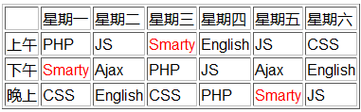
练习要求示意图

Slide 23
Custom Functions (自定义函数)
assign
counter
cycle
debug
eval
fetch
mailto
math
popup
popup_init
textformat
html_checkboxes
html_image
html_options
html_radios
html_select_date
html_select_time
html_table
详见PDF文档

Slide 24
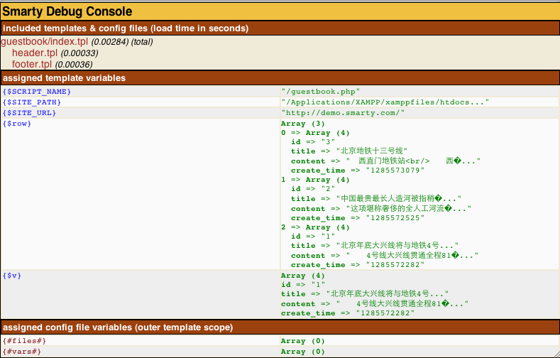
Debugging Console [调试控制台]
在SMARTY中把变量 $debugging 设置为 true
  $smarty->debugging = true;

Slide 25
Question?

